Slide 1
Разработка web-редактора CSS-анимаций
Выполнил:
студент 4 курса
09.03.01 Информатика и вычислительная техника, Технологии разработки программного обеспечения
Шимко Никита Вячеславович
Руководитель:
к.п.н., доцент Государев Илья Борисович

Slide 2
Актуальность
Актуальность темы обусловлена отсутствием на просторах интернет-ресурсов, позволяющих генерировать CSS анимации, с возможностью их последующего редактирования непосредственно в формате онлайн.

Slide 3
Предмет
Разработка web-редактора CSS-анимаций

Slide 4
Цель
Упрощение интеграции CSS-анимации при вёрстке сайта за счет копирования созданного кода;
Улучшение производительности CSS-анимации по средством написания кода на чистом CSS;

Slide 5
Задачи
Найти и рассмотреть существующие web-редакторы CSS анимации.
Проанализировать самые популярные редакторы.
Выбрать функционал web-редактора
Определить язык программирования, который будет использоваться при написании данного проекта.
Обосновать выбранный язык программирования.
Разработать web-редактор CSS анимации с возможностью интеграции созданной анимации в верстку, посредством копирования готового кода CSS

Slide 6
Инструменты и технологии
JavaScript
HTML5
CSS
JetBrains “WebStorm”

Slide 7
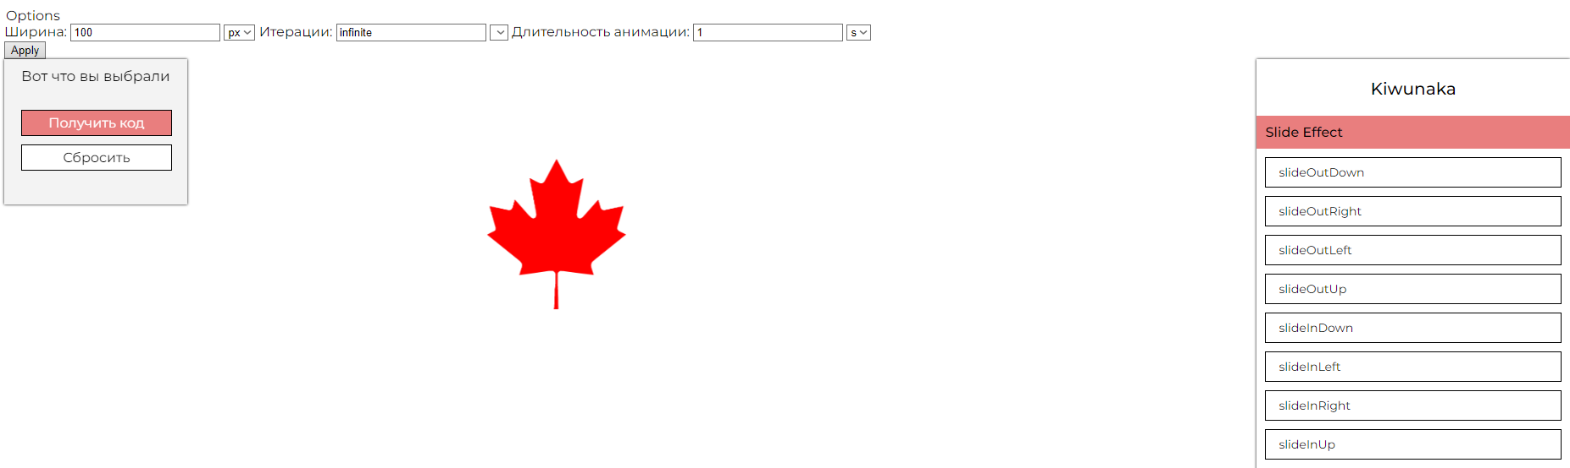
Результат

Slide 8
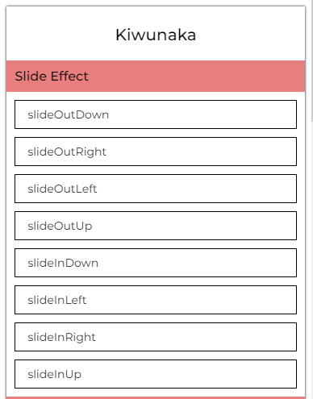
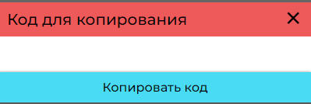
Демонстрация работы продукта

